Slide 1




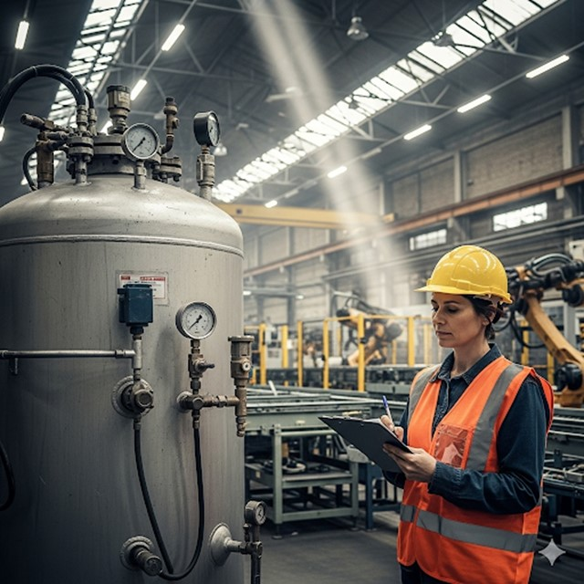
Seminari di approfondimento per ispettori ITL
Verifica di impianti ed attrezzature nei luoghi di lavoro
Benevento 13 ottobre 2025 ore 10:00
Sede INAIL Via Flora 1 – BN
Avellino 27 ottobre 2025 ore 10:00
Sede INAIL Via Iannaccone 12/14 - AV
Durante la loro attività, gli ispettori ITL debbono esaminare la documentazione relativa alla denuncia, messa in servizio, collaudo e prima verifica di impianti ed attrezzature di lavoro. Il seminario si pone l’obiettivo di illustrare la normativa di riferimento e le procedure seguite dai datori di lavoro per denunciare e verificare gli impianti e le attrezzature presenti nel luogo di lavoro.
L’incontro sarà inoltre l’occasione per creare momenti di confronto ed approfondimento tecnico tra ispettori ITL e tecnici verificatori Inail con l’obiettivo comune di prevenire infortuni.
Segreteria scientifica
Michele del Gaudio Primo Ricercatore
Inail UOT CVR Avellino Benevento
m.delgaudio@inail.it
Sonia Raimo
ITL Avellino- Benevento
sonia.raimo@ispettorato.gov.it

Slide 2
Programma
10:10-11:30 Interventi tecnici :
Gaetano Battista
Inail UOT CVR Avellino Benevento
Attrezzature di sollevamento
Raffaella Modestino
Inail UOT CVR Avellino Benevento
Apparecchi a pressione
Claudio De Toro
Inail UOT CVR Avellino Benevento
Impianti elettrici
Olga Di Donato
Inail UOT CVR Avellino Benevento
Impianti termici
11:30-12:30
Responsabili della Vigilanza ITL
Maurizio Leone – ITL Avellino
Giovanbattista Colangelo – ITL Benevento
Modalità operative nei sopralluoghi ispettivi
12:30-13:00
Dibattito e domande
Ore 10:00 -10:10 Saluti istituzionali
Grazia Memmolo
Direttore reggente Inail Direzione territoriale di Avellino
Francesco Damiani
Direttore ITL Avellino – Benevento
Moderatore
Carmine Piccolo
Direttore UOT CVR Inail di Avellino-Benevento

